Slide 1
Bonjour!
lundi, vingt-neuf avril

Slide 2
Travail de cloche
Translate into French: There is a bed in the bedroom, a table in the dining room and an oven in the kitchen.

Slide 3
Bonjour!
lundi, le vingt-neuf avril
avertissement
un moment de culture francophone
le verbe « vivre »

Slide 4
Pourquoi tombons-nous?
Nous tombons pour apprendre comment se lever.

Slide 5
Sommes-nous prêts?
Nous sommes prêts !

Slide 6
AVERTISSEMENT!
Unit 8 exam
Friday, May 3

Slide 7
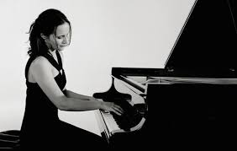
Hélène Grimaud is a French pianist who founded a group which helps protect wolves.

Slide 8
vivre = to live
Vivre is used differently than habiter.
Whereas habiter is used to indicate residence in a certain place, vivre is used to describe the nature, circumstances, and the quality of a persons life.
présent imparfait
je vis nous vivons je vivais nous vivions
tu vis vous vivez tu vivais vous viviez
il vit elles vivent il vivait elles vivaient
past participle = vécu

Slide 9
Quand Justin était jeune, il habitait un barrage du bois d’érable.
Maintenant, il vit la vie d’un musicien bien connu.
Pendant la guerre, Robert a vécu en Angleterre.
M. Dupage vivait comme il n’était pas riche.
Il était une fois une princesse qui vivait tranquillement au chateau de son père avec sa meilleure amie, Jequivienne l’hippopotame.

Slide 10
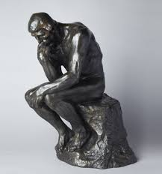
Je pense à une tâche ménagère.

Slide 11
Je pense à un passe-temps.
Où on le fait?
Avez-vous besoin d’équipement spécialisé?

Slide 12
David et Sandrine
bonne idée mauvaise idée

Slide 13
Révision
Nous jouons souvent aux échecs.
Vous jouez au tennis.
Je regarde des films au cinéma.
Je joue à rapporter avec mon chien au parc.
Je chante à la piscine.
Vous nagez dans la piscine.
Je chante au poisson.
Je chante du poisson.
Je chante avec le poisson.

Slide 14
Expressions with faire

Slide 15
p. 186
Expressions with faire
Je (faire) (frequency) (activity) (location).
Tu jamais
Il / Elle souvent
Nous parfois
Vous rarement
Elles / Ils

Slide 16
Devoirs

Slide 17
Billet de sortie
Qui fait la lessive dans votre famille?

